Slide 1
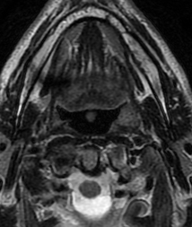



Cavité buccale
Oropharynx
Journées de Printemps 2022
CIREOL
Hôpital Robert Debré - Paris
Vendredi 20 mai 2022
Bilan initial
Points clés du compte-rendu
Points délicats d’interprétation
Dr Anne-Laure Gaultier
Notes:
Cours issu base congrès Tunis

Slide 2
Objectifs
Connaître les modalités techniques de réalisation d'une IRM pour le bilan initial d'une tumeur de la cavité buccale et de l'oropharynx
Connaître les points-clés du compte-rendu et savoir décrire les différentes extensions anatomiques qui modifient la prise en charge thérapeutique et classer la tumeur selon la dernière révision de la classification TNM (TNM8)
Connaître les particularités et points délicats d'interprétation d'une IRM au cours du bilan d'une tumeur de la cavité buccale et de l'oropharynx
Notes:
Limites des marges de résection avec skip méta
Bilan initial
Points clés du compte-rendu
Points délicats d’interprétation

Slide 3
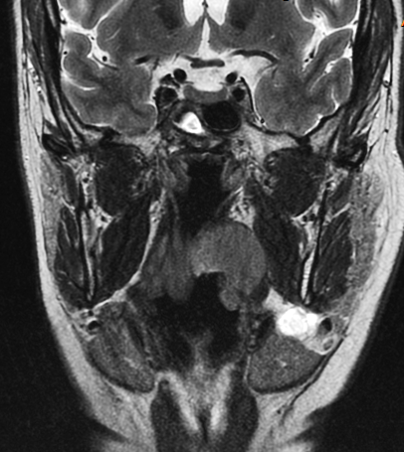
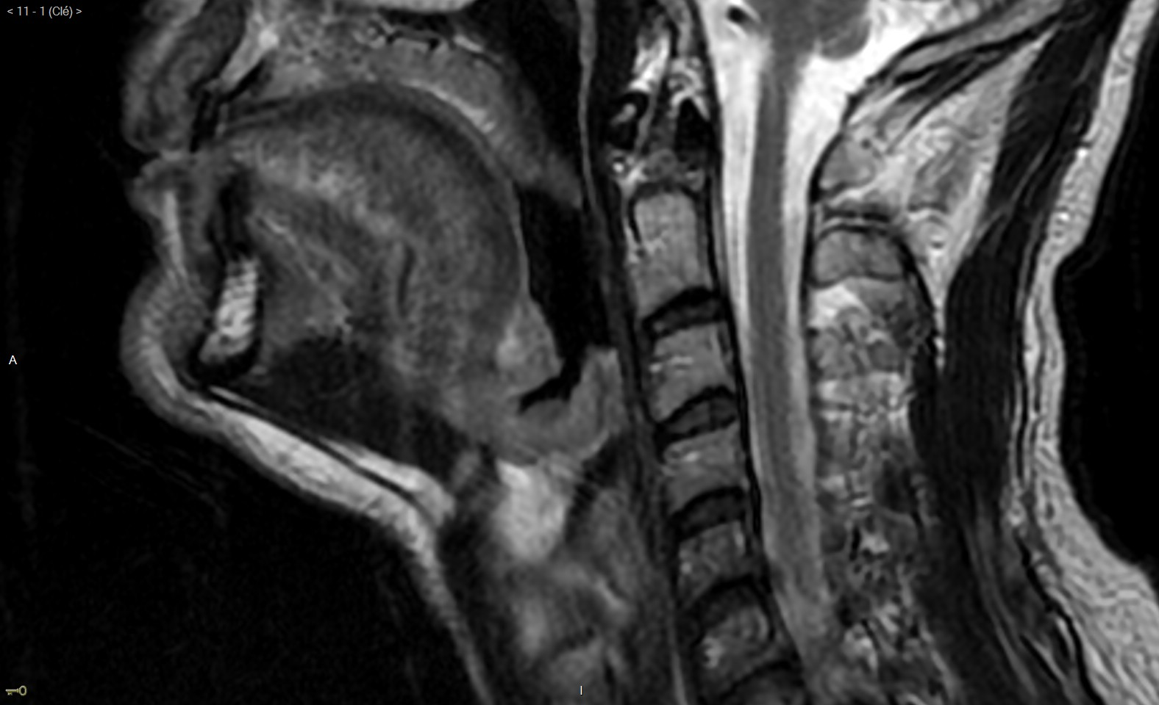
Bilan d’imagerie initial
MODALITÉS TECHNIQUES
L’IRM doit être privilégiée
  Antenne multi-éléments : tumeur et ganglions
    De la base du crâne à la base du cou
  Importance du T2 sans saturation de la graisse
  Sagittal : lésions médianes
    vallécules
    voile du palais
    paroi pharyngée postérieure

Slide 4
Bilan d’imagerie initial
MODALITÉS TECHNIQUES
TDM : étude des corticales
IRM > TDM pour atteinte médullaire
  étude en T1 sans saturation du signal de la graisse
  Étude du rehaussement médullaire (FS)

Slide 5
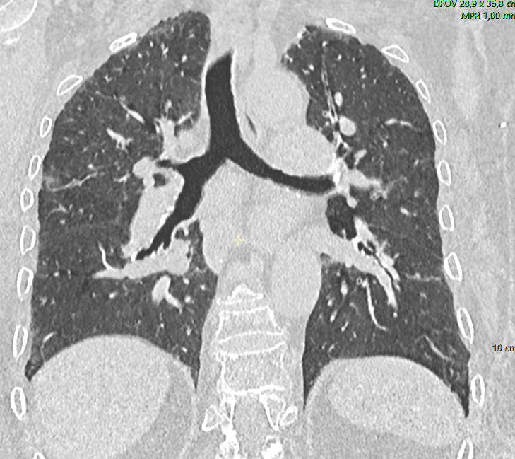
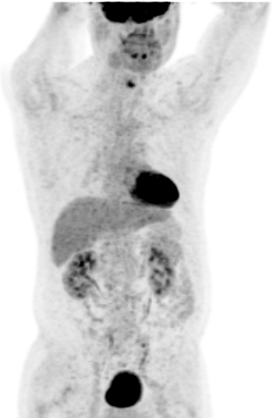
Bilan d’imagerie initial
MODALITÉS TECHNIQUES
Scanner thoracique
TEP/CT: formes localement avancées (localisations synchrones, métastases) : ne remplace pas l’IRM

Slide 6
Compte-rendu : informations nécessaires
GRILLE DE LECTURE
Localisation de la tumeur et côté concerné
Histologie (si biopsies déjà faites et résultat connu)
Statut p16 de la tumeur si oropharyngée
Existence d’adénopathies palpées
Contexte thérapeutique
  Bilan initial
  Evaluation en cours de traitement conservateur
  Référence post-thérapeutique à 3 mois de la fin du traitement (date)
  Surveillance systématique
  Suspicion de récidive ou complication
Compte-rendu structuré : commence par une indication de qualité

Slide 7
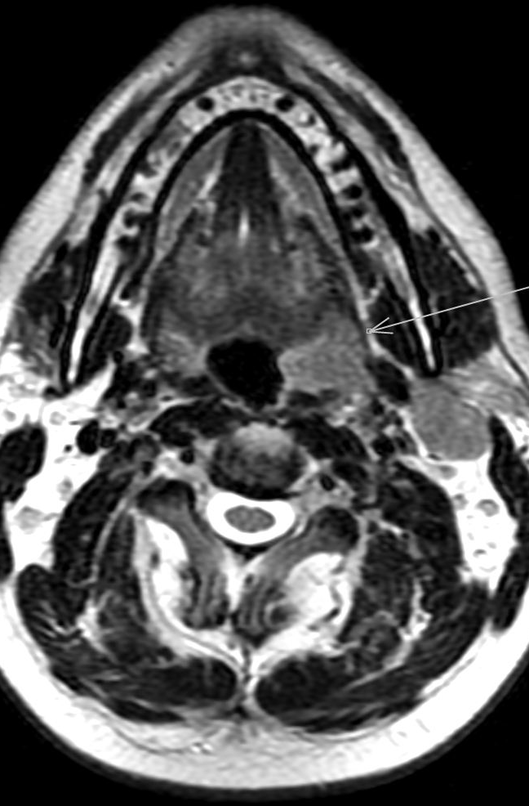
Comment lire l’IRM ?
GRILLE DE LECTURE
Extension en T2
  Modification morphologique du plan musculaire
  Disparition de l’hyposignal musculaire normal
  Espaces graisseux, muqueuse, glandes salivaires, nerfs et vaisseaux
Sémiologie plus frustre en T1
  Effacement des plans graisseux, médullaire osseuse
Mesurer l’axe principal
  +/- facile : lésions infiltrantes

Slide 8
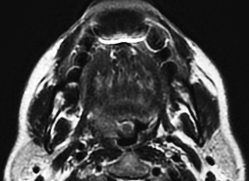
OP : T1 – T2 – T3
GRILLE DE LECTURE
Plus grand diamètre de la tumeur
T1 ≤ 2 cm
2 cm ≤ T2 ≤ 4 cm
T3 > 4 cm
  Ou une extension à la face linguale de l’épiglotte

Slide 9
OP : T4a
GRILLE DE LECTURE
Muscles extrinsèques de la langue +++
  Styloglosse
  Hyoglosse
  Génioglosse
  Palatoglosse
Larynx
  Sauf face linguale de l'épiglotte isolée
Ptérygoïdien médial
Palais dur ou mandibule

Slide 10
OP : T4b
GRILLE DE LECTURE
      Ptérygoïdien latéral
      Nasopharynx latéral
      Apophyses ptérygoïdes
      Base du crâne
      Artère carotide interne

Slide 11
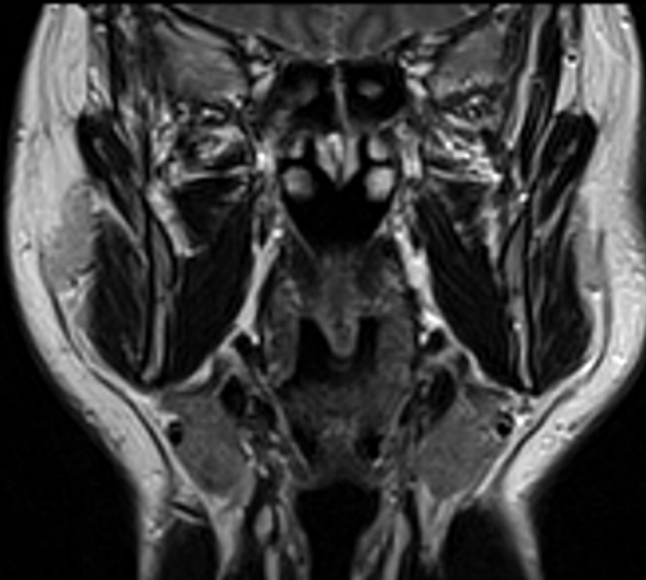
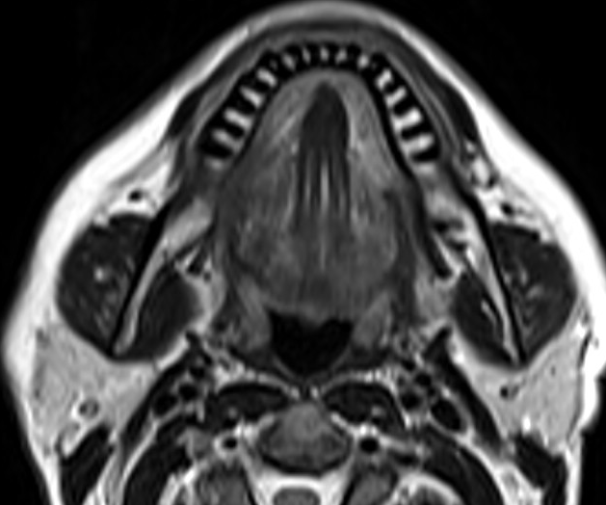
OP : Extensions hors T4a – T4b
GRILLE DE LECTURE
Plancher médian
  Génio-glosse
  Génio-hyoïdien
Plancher latéral
  Mylo-hyoïdien
Plan postérieur du mur des constricteurs
Voile du palais
Espaces graisseux para-pharyngés
Masséter et temporal

Slide 12
OP p16 positif : N
GRILLE DE LECTURE
Nx
N0
N1 adénopathie(s) ipsilatéral(-aux) ≤ 6 cm
N2 ganglion(s) controlatéral(-aux) ou ganglions bilatéraux ≤ 6 cm
N3 ganglion > 6cm

Slide 13
OP p16 négatif : N
GRILLE DE LECTURE
Nx
N0
N1 adénopathie unique ipsilatérale ≤ 3 cm sans RC
N2a adénopathie unique ipsilatérale 3-6 cm sans RC
N2b adénopathies multiples ipsilatérales ≤ 6 cm sans RC
N2c adénopathie(s) controlatérales ou bilatérales ≤ 6 cm sans RC
N3a adénopathie > 6 cm SANS signe de rupture capsulaire
N3b adénopathie avec signe de rupture capsulaire quelque soit la taille, le nombre ou le côté

Slide 14

OP : Statut p16
GRILLE DE LECTURE
    Lésion p16 - : distinction T4a et T4b
    Lésion p16+ : pas de distinction T4a et T4b = T4
    Statut inconnu : proposer les deux classifications
TNM8

Slide 15
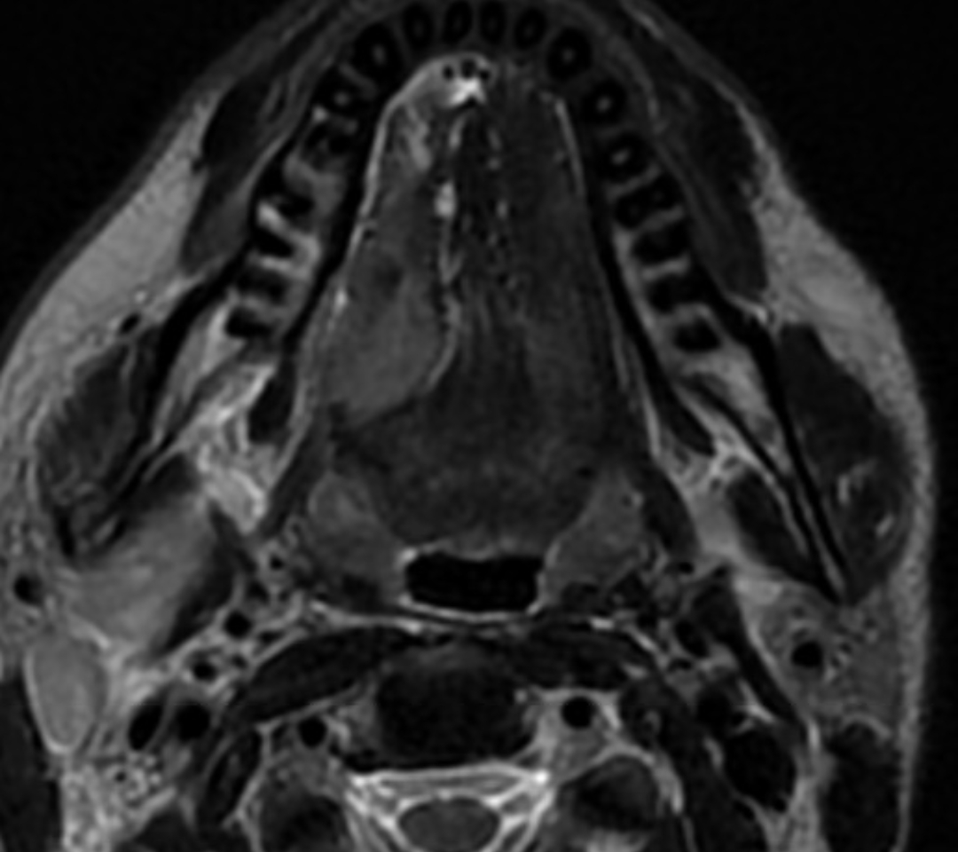
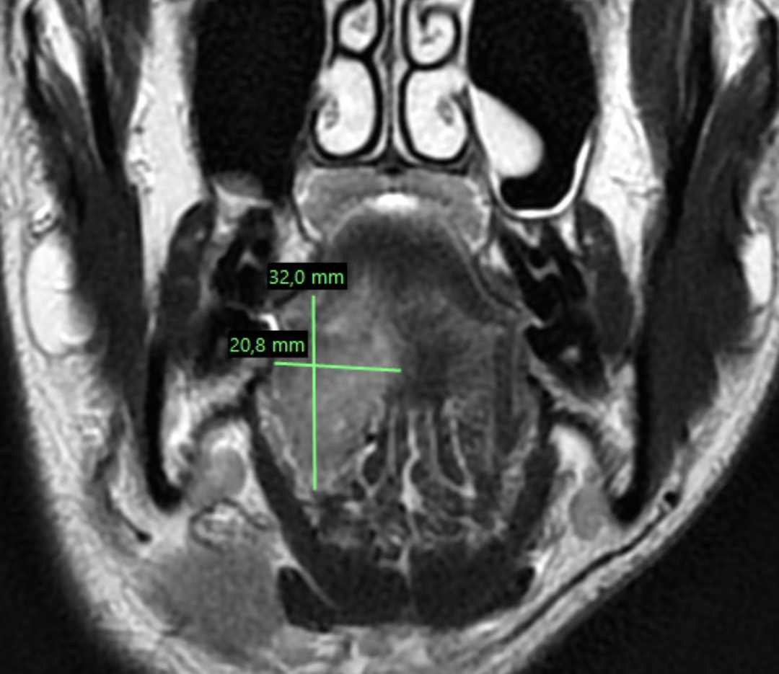
Cavité buccale : T
GRILLE DE LECTURE
Plus grand diamètre de la tumeur
T1 ≤ 2 cm et infiltration en profondeur ≤ 5 mm
T2 ≤ 2 cm et infiltration en profondeur 5 – 10 mm
  ou 2 – 4 cm et infiltration en profondeur ≤ 10 mm
T3 > 4 cm ou infiltration en profondeur > 10 mm
T4a Tumeur envahissant la corticale osseuse de la mandibule ou du sinus maxillaire ou la peau du visage
T4b Tumeur envahissant l’espace masticateur, les apophyses ptérygoïdes, la base du crâne ou englobant l’artère carotide interne

Slide 16
Cavité buccale : N
GRILLE DE LECTURE
Nx
N0
N1 adénopathie unique ipsilatérale ≤ 3 cm sans RC
N2a adénopathie unique ipsilatérale 3-6 cm sans RC
N2b adénopathies multiples ipsilatérales ≤ 6 cm sans RC
N2c adénopathie controlatérales ou bilatérales ≤ 6 cm sans RC
N3a adénopathie > 6 cm SANS signe de rupture capsulaire
N3b adénopathie avec signe de rupture capsulaire quelque soit la taille, le nombre ou le côté

Slide 17
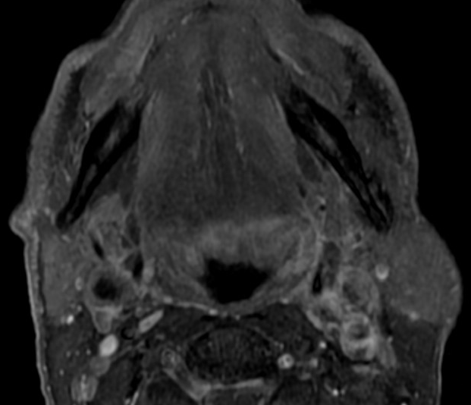
Le ganglion en rupture capsulaire
POINTS DELICATS
Tumeur oropharyngée + 2 ganglions de 15 mm (1 en rupture capsulaire) ipsilatéraux
    P16+ : N1 (stade localisé)
    P16- : N3b (stade avancé)

Slide 18
L’extension périnerveuse
POINTS DELICATS
    Carcinome épidermoïde
    Carcinome des glandes salivaires accessoires
        Adénoïde kystique
        Muco-épidermoïde
Asymptomatique +++
Symptômes liés au nerf envahi
  Douleurs
  Paresthésies
  Faiblesse
EPN?
Neuropathie sensitive indolore
Déficit neurologique systématisé
Atteinte progressive ou intermittente
Retard au diagnostic
3D T1 après injection avec saturation de la graisse
    isotropique

Slide 19
La dénervation
POINTS DELICATS
Tumoral ou post-thérapeutique
Atteinte du XII
Phases œdémateuse, graisseuse puis atrophique

Slide 20
Les localisations synchrones
POINTS DELICATS

Slide 21
Messages à retenir
Clinique et IRM apportent des renseignements différents :
  Clinique: anomalies muqueuses; sous-évaluation du T sous-muqueux
  Staging IRM
    Plans musculo-aponévrotiques
    T2 sans saturation de la graisse
Connaître la classification TNM8 et le statut p16
  Classification T et N en dépendent !
Reconnaitre l’aspect normal post –opératoire et distinguer les reprises tumorales et ganglionnaires des remaniements post-thérapeutiques
Notes:
Limites des marges de résection avec skip méta

